Slide 1
Book Quality
Trần Quang Huy – 1512211
Ngô Tấn Lập - 1512280

Slide 2
Mục lục
1. Câu hỏi?
2. Thu thập dữ liệu
3. Tiền xử lý
4. Phân tích
5. Kết luận

Slide 3
Câu hỏi
Dự đoán xem cuốn sách có tốt hay không mà không cần đọc nó
Input: Genre, format, number of pages, language
Output: Good (True or False)

Slide 4
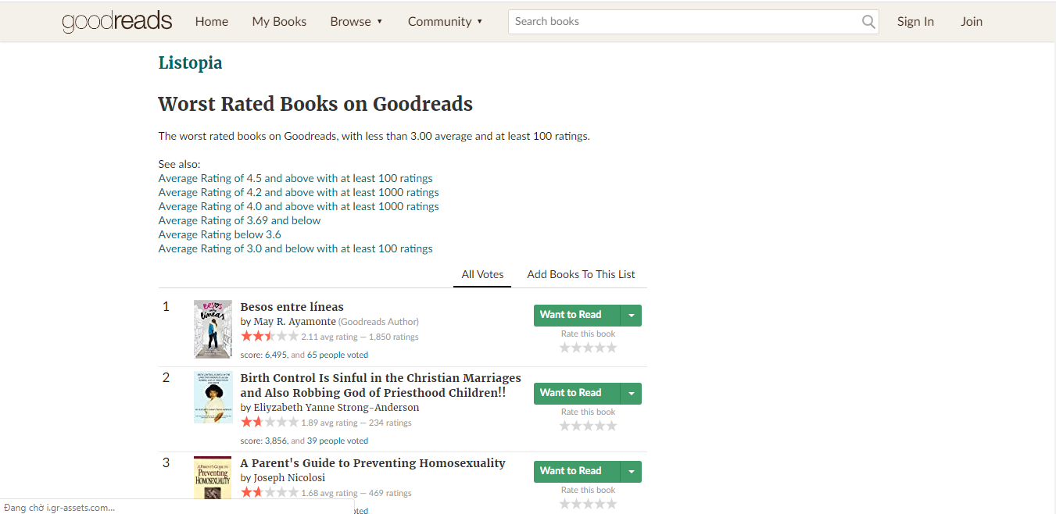
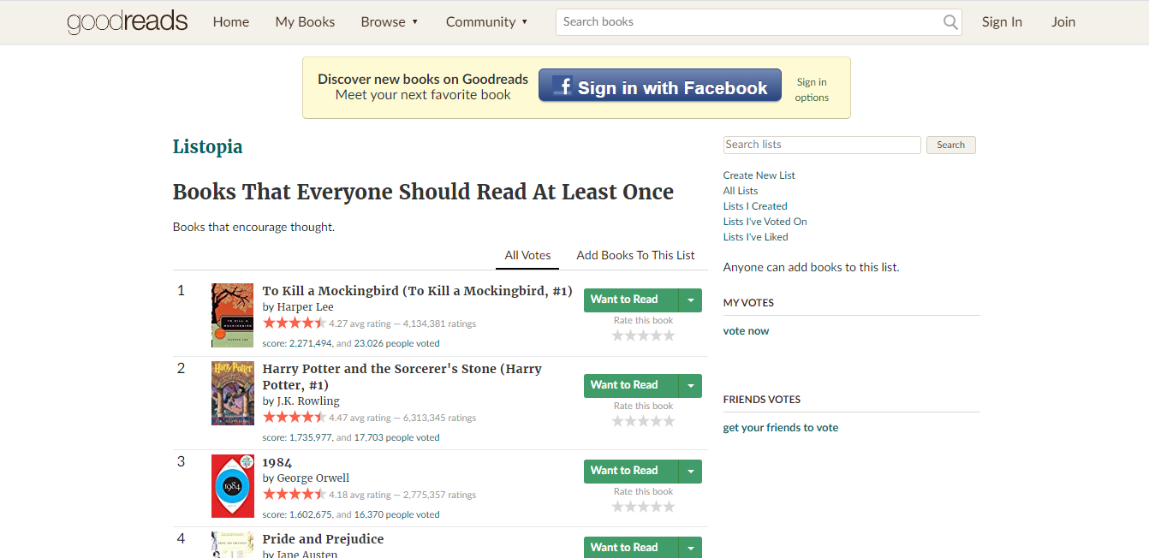
Thu thập dữ liệu
Nguồn: Goodreads
Sách hay: https://www.goodreads.com/list/show/264.Books_That_Everyone_Should_Read_At_Least_Once
Sách dở: https://www.goodreads.com/list/show/23974

Slide 5
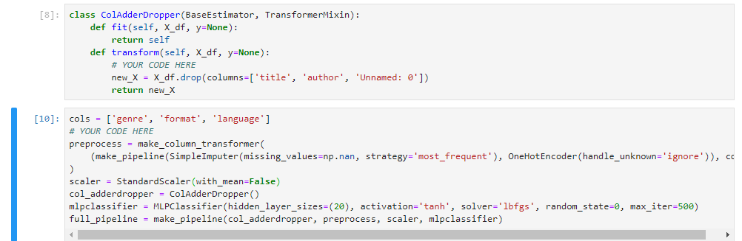
Tiền xử lý
Trong lúc thu nhập dữ liệu: Đổi số trang từ string sang int, thế các chỗ trống ở cột số trang bằng 0
Sau khi thu thập dữ liệu:
Bỏ cột title và author
Điền vào chỗ trống bằng SimpleImputer
Dùng OneHotEncoder

Slide 6
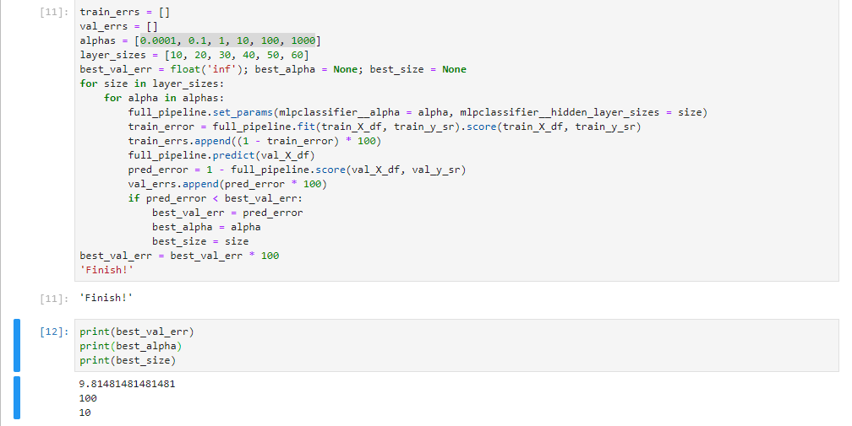
Phân tích
Thuật toán: MLPClassifer
Layer Sizes: 10, 20, 30, 40, 50, 60
Alpha: 0.0001, 0.1, 1, 10, 100, 1000
Độ lỗi tốt nhất trên tập Validation: 9.81481481481481

Slide 7
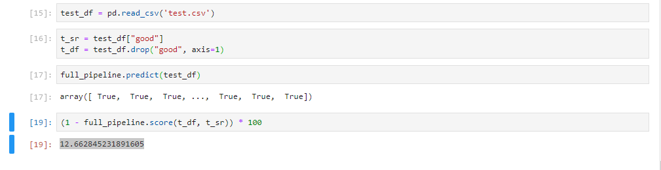
Kết luận
Độ lỗi trên tập kiểm tra: 12.662845231891605
Mô hình có khả năng áp dụng được

Slide 8


